Slide 1
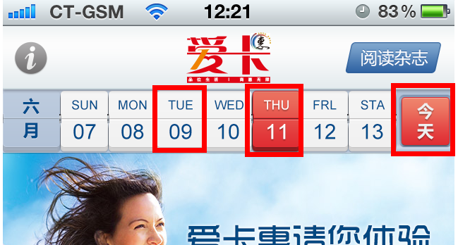
跳回当天日期
1-1、图中3个图片都太模糊，请告诉我尺寸，我切好给你清楚的！
1-2、选择不同日期，显示的文章要不一样，内容你先随便放。

Slide 2
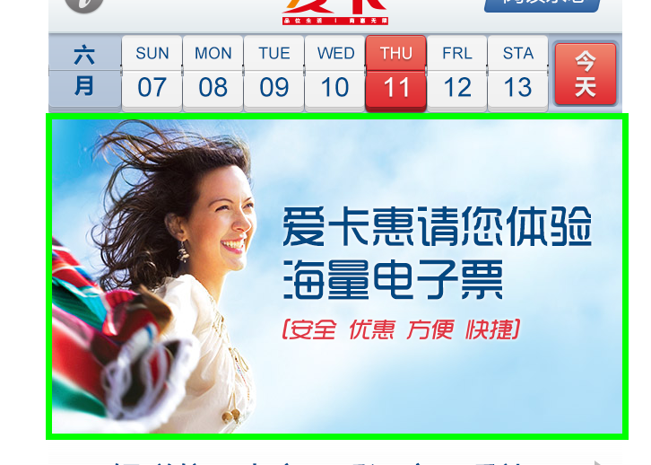
2、点击大图，请暂时链接到 http://wallet.95516.net/ 直接跳转到 SAFARI即可

Slide 3
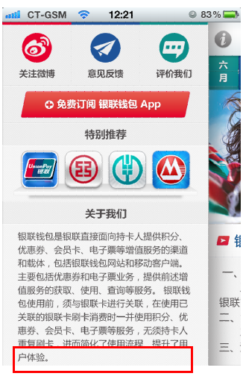
3、这页的下面，请不要留空白，需要设计支持找我！要精致点。

Slide 4
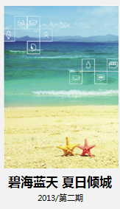
4-1、杂志的LIST，请只显示一个封面，且下面显示文字
4-2、杂志的内容，就只做3页，内容请用“爱卡”的真实内容，图片不要互联网加载，做进App以便现场演示时候顺畅！

Slide 5
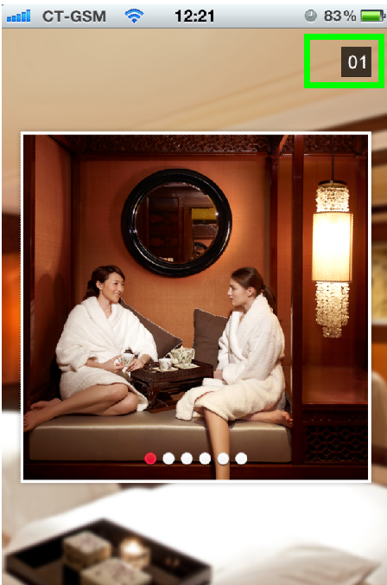
5、杂志的内容，每页请加一个页码。注意样式要一致。

